Slide 1
EFFET DE L’HORIZON DES PRÉVISIONS SUR LA QUALITÉ DE L’AJUSTEMENT SAISONNIER
Salim CHERKAOUI
HCP, institut national de l’analyse de la conjoncture, Maroc
Sa.cherkaoui@hcp.ma
Mots-clés : Prévision, désaisonnalisation, révision, séries temporelles
Notes:
Bonjour, je suis salim cherkaoui statisticien economiste au sein du haut-commissariat au plan et plus précisément à l’institut national de l’analyse de la conjoncture au Maroc . Tout d’abord je tiens à vous remercier pour votre invitations à ces journées de méthodologie statistique .Mon travail s’inscrit dans le cadre de l’amélioration de la stabilité de la désaisonnalisation , en étudiant l’effet de l’horizon de prévision sur la qualité de l’ajustement saisonnier.

Slide 2
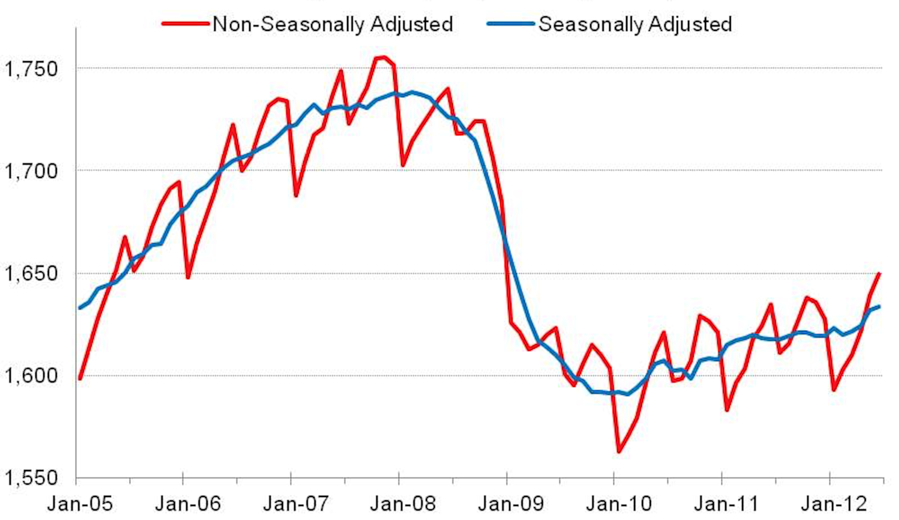
La désaisonnalisation
Facilite l’Extraction de l’évolution sous-jacente de la série chronologique
Facilite les exercices de comparaison dans le temps et dans l’espace et l’identification des points de retournements
Notes:
La désaisonnalisation des séries temporelles est une étape primordiale dans le métier d’un conjoncturiste d’autant qu’elle permet de faciliter l’extraction de l’évolution sous-jacente de la série chronologique, et de distinguer ainsi entre les changements dus aux fluctuations économiques et ceux attribuables aux variations saisonnières.
La désaisonnalisation facilite les exercices de comparaison dans le temps et dans l’espace et l’identification des points de retournements

Slide 3
L’horizon des prévisions et la qualité de l’ajustement saisonnier
L’augmentation de l’horizon de prévision au delà d’un 1 an permet il
d’améliorer significativement la qualité de l’ajustement ?
Notes:
Dans cet exercice de désaisonnalisation on cherche à avoir la meilleure qualité d’ajustement possible, c’est-à-dire de minimiser les révisions. Plus on réduit les révisions plus on s’approche de la réalité.
L’apport du prolongement des séries par des prévisions sur la qualité de l’ajustement est incontestable. Mais , est ce que L’augmentation de l’horizon de prévision au-delà d’un 1an permet
D’améliorer significativement la qualité de l’ajustement ?

Slide 4
Méthodes et Données
Procédure [1]
Procédure utilisée par défaut
Prolongement par 1 an de prévisions
Procédure [3]
Prolongement par 3 ans de prévisions
Procédure [5]
Prolongement par 5 ans de prévisions
Notes:
C’est l’objectif de cette étude qui s’intéresse a la méthode de désaisonnalisation X13 ARIMA et s’atèle à déterminer l’horizon optimal des prévision permettant d’améliorer la qualité de l’ajustement saisonnier .
La méthode suivie consiste à comparer les résultats obtenus par 3 procédures
La Procédure 1 utilisé par défaut dans les logiciels de désaisonnalisation elle consiste à prolonger par un 1an de prévisions.
La procédure 3 consiste à prolonger par 3 ans de prévisions.
La procédure 5 consiste à prolonger par 5 ans de prévisions.

Slide 5
Méthodes et Données
deux types de révisions :
Révisions-niveau : $r_{t}=n_{t}^{i}−n_{t}^{f}$
Révisions-changement mensuel : $r_{t}^{mois}=\frac{n_{t}^{i}}{n_{t−1}^{i}}−\frac{n_{t}^{f}}{n_{t−1}^{f}}$
Notes:
Nous définissons les types de révision utilisé pour la comparaison

Slide 6
Méthodes et Données
Pour chaque type de révisions la comparaison se fera à travers 3 outils :
La racine de la moyenne des carrés des révisions :
$$RMS=\sqrt{\frac{\sum_{i=1}^{n}{r_{i}^{2}}}{n}} ; i∈période expérimentale$$
2) Le max des valeurs absolues des révisions :
$$Max.revision=\max\left\{\left|r_{i}\right|\right\}; i∈période expérimentale$$
3) La moyenne des valeurs absolues des révisions :
$$Moy.revision=\frac{\sum_{i=1}^{n}{\left|r_{i}\right|}}{n} ; i∈période expérimentale$$
Notes:
Pour chaque type de révision la comparaison se fera à travers 3 outils

Slide 7
Méthodes et Données
On doit comparer les moyennes de ces outils obtenues par chaque procédure.
Si les différences $d_{i}$ suivent une loi normale → test de student
Sinon → test des rangs signés de Wilcoxon
Notes:
On doit comparer la moyenne de ces outils obtenue par chaque procédure. Nous avons le choix entre deux tests selon la loi des différences di.
Si : ….

Slide 8
Méthodes et Données
32 séries mensuelles relatives au secteur de la pêche au Maroc
Janvier 1998
Décembre 2016
1 an
3 ans
5 ans
Comparaison des résultats obtenus par 3 horizons de prévisions :
Sur la période expérimentale 2010.
Notes:
Notre base de données est constituée de 32 séries relatives au secteur de la pêche au Maroc, et qui s’étalent sur la période allant de 1998 jusqu’à 2016, la comparaison des résultats obtenus se fera sur l’année expérimentale 2010.

Slide 9
Analyse des données
Espèce | 2011 | 2012 | 2013 | 2014 | 2015 | Moyenne
CHINCHARD | 21,49% | 21,96% | 25,05% | 35,38% | 55,45% | 31,86%
CONGRE | 30,96% | 30,64% | 23,42% | 29,69% | 50,55% | 33,05%
ROUGET | 34,66% | 38,97% | 33,14% | 39,45% | 23,39% | 33,92%
SARDINE | 49,69% | 34,22% | 38,30% | 27,68% | 28,82% | 35,74%
BESUGUE | 58,17% | 56,84% | 20,00% | 19,56% | 29,02% | 36,72%
LANGUE | 91,34% | 50,33% | 22,50% | 16,00% | 26,37% | 41,31%
BAUDROIE | 59,94% | 28,53% | 32,63% | 32,86% | 63,63% | 43,52%
BOGUE | 26,31% | 96,98% | 40,46% | 37,29% | 31,36% | 46,48%
SABRE | 28,69% | 54,16% | 45,82% | 32,32% | 78,21% | 47,84%
CALMAR | 44,97% | 41,46% | 43,86% | 76,64% | 39,86% | 49,36%
SAINT PIERRE | 28,93% | 37,28% | 72,22% | 44,15% | 68,52% | 50,22%
ABADECHE | 101,25% | 43,80% | 38,39% | 42,25% | 32,77% | 51,69%
CREVETTE ROSE | 86,02% | 63,38% | 30,04% | 34,84% | 47,77% | 52,41%
MAQUEREAU | 38,07% | 67,88% | 50,94% | 35,91% | 77,61% | 54,08%
MERLU | 34,34% | 49,26% | 27,78% | 34,13% | 125,15% | 54,13%
RASCASSE | 35,14% | 31,55% | 98,26% | 51,69% | 81,05% | 59,54%
OMBRINE | 58,50% | 66,14% | 89,70% | 38,52% | 48,29% | 60,23%
COLIN | 47,00% | 124,79% | 52,47% | 47,99% | 46,75% | 63,80%
SAR | 44,80% | 103,79% | 33,13% | 33,65% | 134,95% | 70,07%
SOLE | 88,08% | 65,02% | 26,56% | 49,55% | 130,70% | 71,98%
BONITE SARDA | 75,29% | 70,09% | 109,20% | 76,70% | 70,11% | 80,27%
SEICHE | 61,25% | 52,29% | 65,59% | 50,07% | 175,21% | 80,88%
POULPE | 52,31% | 96,58% | 137,56% | 71,39% | 64,00% | 84,37%
GRONDIN | 89,58% | 73,15% | 115,00% | 132,20% | 49,13% | 91,81%
LANGOUSTE | 86,17% | 86,32% | 96,87% | 74,29% | 193,96% | 107,52%
ANCHOIS | 132,31% | 70,98% | 86,36% | 129,63% | 120,39% | 107,93%
CREVETTE ROYALE | 230,42% | 90,91% | 92,49% | 46,62% | 111,99% | 114,49%
ESPADON | 117,93% | 317,14% | 41,37% | 44,57% | 55,59% | 115,32%
THON | 202,49% | 144,69% | 207,83% | 148,55% | 207,10% | 182,13%
PAGEOT | 69,55% | 258,99% | 39,28% | 36,25% | 524,73% | 185,76%
COQUILLAGES | 137,98% | 333,42% | 212,66% | 113,98% | 142,88% | 188,18%
LANGOUSTINE | 146,35% | 318,98% | 171,18% | 265,63% | 63,00% | 193,03%
Notes:
avant de passer au résultats on analyse les d'abord les prévisions obtenues , ce tableau donne une idée sur l’ampleur des erreurs des prévisions, il représente les RMSE/la moyenne des valeurs effectives de l’année. On voit bien que la moyenne de cet indicateur sur les 5 années varie entre 30% et 193%, ce qui est élevé et renseigne sur la faible qualité des prévisions.

Slide 10
Résultats
Racine de la moyenne des carrés des révisions
Révisions | 1 vs 3 (p) | 1 vs 5 (p) | 3 vs 5 (p)
Niveau | Z=0,542 (p=0,587) | t=0,318 (p=0,752) | Z=-0,841 (p=0,4)
Changement mensuel | Z=1,309 (p=0,19) | Z=0,898 (p=0,369) | Z=-1,776 (p=0,075)
Notes:
Passons maintenant aux résultats
Pour le premier critère de comparaison on trouve que toutes les p values sont supérieures à 5% , ce qui veut dire qu'il n y a pas de différences significatives entre les procédures en terme de révisions

Slide 11
Résultats
Moyenne des valeurs absolues des révisions
Révisions | 1 vs 3 (p) | 1 vs 5 (p) | 3 vs 5 (p)
Niveau | z=0,075 (p=0,94) | z=0,206 (p=0,837) | z=-0,598 (p=0,549)
Changement mensuel | Z=1,047 (p=0,29) | Z=0,345 (p=0,722) | Z=-2,786 (p=0,005)
Notes:
Pour le deuxième critère, qui est la moyenne des valeurs absolues des révisions. c’est à peu près la même chose : sauf qu’ici la différence entre la procédure 3 et la procédure 5 pour le changement mensuel est significative, mais ce n’est pas suffisant pour faire une décision à propos du meilleur horizon de prévision.

Slide 12
Résultats
Max des valeurs absolues des révisions
Révisions | 1 vs 3 (p) | 1 vs 5 (p) | 3 vs 5 (p)
Niveau | Z=0,580 (p=0,502) | Z=0,075 (p=0,94) | Z=-1,571 (p=0,116)
Changement mensuel | Z=1,215 (p=0,224) | Z=1,028 (p=0,303) | Z=-0,355 (p=0,722)
Notes:
Le troisième critère qui est le Max des valeurs absolues des révisions: on trouve des résultats similaires en ce qui concerne les p values , pas de différence significative a noter.

Slide 13
Conclusion
L’horizon de prévision d’un an s’avère suffisant pour le cas des séries problématiques, présentant de larges erreurs de prévisions.
Notes:
D’après les résultats on trouve qu’il n’y a pas une amélioration significative des révisions avec l’augmentation de l’horizon des prévisions. L’horizon d’un an s’avère donc suffisant pour le cas des séries problématiques, présentant de larges erreurs de prévisions.

Slide 14
Bibliographie
[1] Bobbitt, L. and Otto, M. C. (1990), “Effects of Forecasts on the Revisions of Seasonally Adjusted Values Using the X-11 Seasonal Adjustment Procedure,” Proceedings of the American Statistical Association, Business and Economic Statistics Section, 449-453.
[2] Wilcoxon signed-rank test. (2015, August 11). In Wikipedia, The Free Encyclopedia.en.wikipedia.org/w/index.php?title=Wilcoxon_signed-rank_test&oldid=675600016.
[3] Nicole Czaplicki, U.S. Census Bureau,“The Effect of Forecast Quality on Seasonal Adjustment Revisions”.

Slide 15
Merci Pour Votre Attention

